Slide 1
CHÀO MỪNG CÁC CON
ĐẾN VỚI TIẾT HỌC

Slide 2
Toán
Luyện tập (34)

Slide 3
Yêu cầu cần đạt
- Luyện tập, thực hành tính trừ (có nhớ) trong phạm vi 20.
- Nhận biết mối quan hệ giữa phép trừ với phép cộng.

Slide 4
Khởi động

Slide 5
Gà con qua cầu

Slide 6
Thực hành

Slide 8
= 8
= 8
= 9
= 8
= 8
= 9

Slide 9
= 13
= 13
= 14
= 9
= 8
= 7
13 - 9 = ?

Slide 10
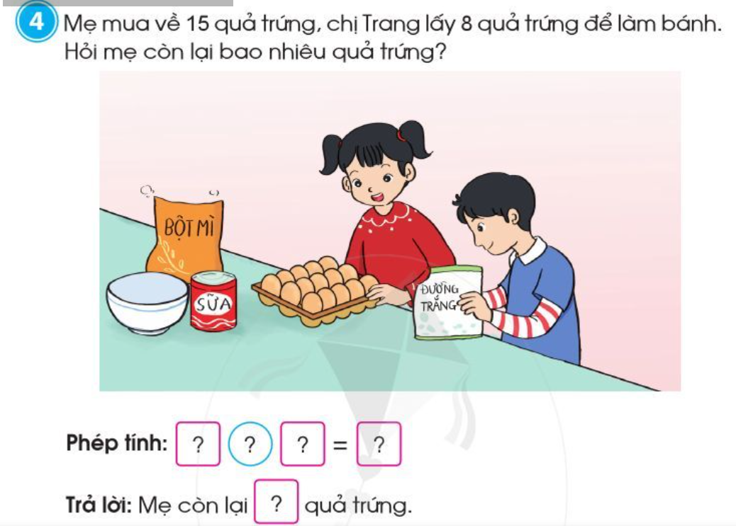
15
-
8
7
7

Slide 12
CÙNG HÁT NÀO BẠN ƠI

Slide 13
CHÀO TẠM BIỆT

